Slide 1







第七节
第七章
高阶齐次线性微分方程
一、二阶线性微分方程
二、线性齐次方程解的结构
三 常数变易法
机动 目录 上页 下页 返回 结束

Slide 2
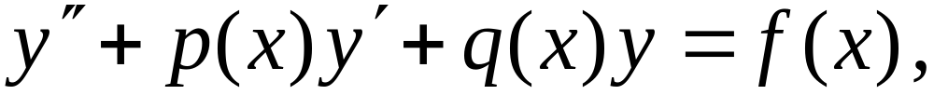

n 阶线性微分方程的一般形式为
二阶线性微分方程.
时, 称为非齐次方程 ;
时, 称为齐次方程.
机动 目录 上页 下页 返回 结束

Slide 3
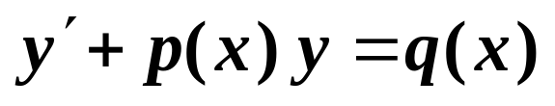
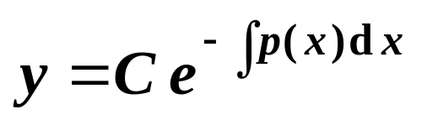
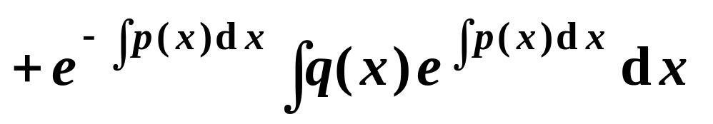

复习: 一阶线性方程
通解:
齐次方程通解Y
非齐次方程特解
机动 目录 上页 下页 返回 结束

Slide 4
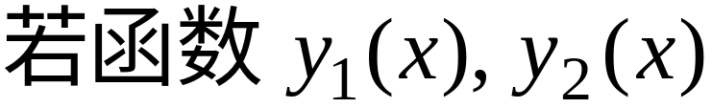

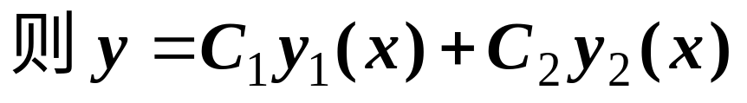
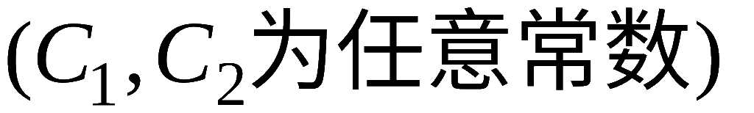










7.1 线性齐次方程解的结构
定理7.1
是二阶线性齐次方程
的两个解,
也是该方程的解.
(叠加原理)
证:
代入方程左边, 得
证毕
机动 目录 上页 下页 返回 结束

Slide 5

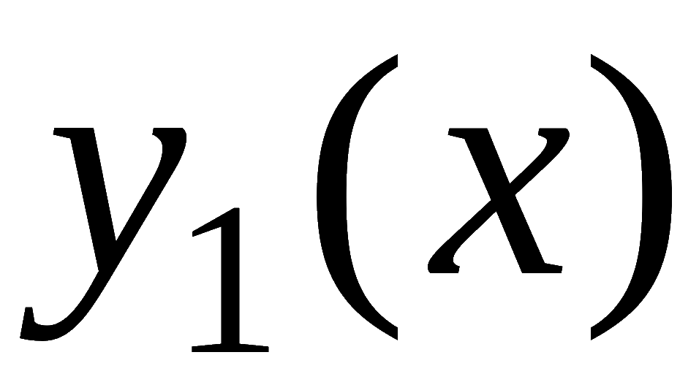
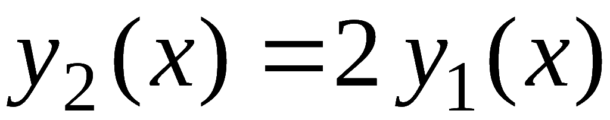
说明:
不一定是所给二阶方程的通解.
例如,
是某二阶齐次方程的解,
则
也是齐次方程的解
但是
并不是通解
为解决通解的判别问题,
下面引入函数的线性相关与
线性无关概念.
机动 目录 上页 下页 返回 结束

Slide 6

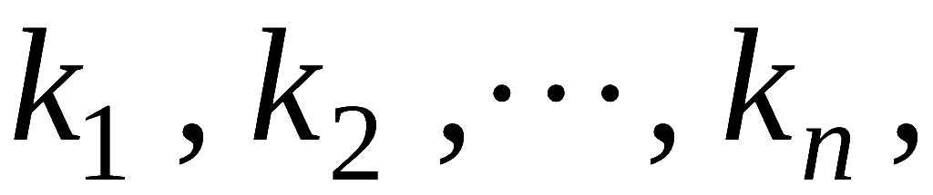

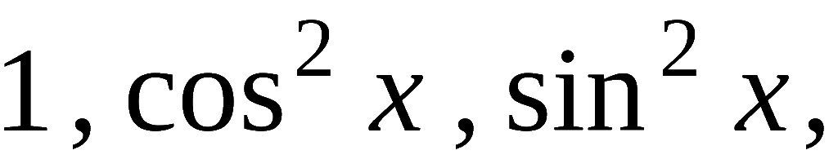
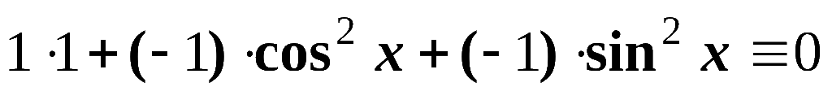
定义7.1:
是定义在区间 I 上的
n 个函数,
若存在不全为 0 的常数
使得
时，有
则称这 n个函数在 I 上线性相关,
否则称为线性无关.
例如，
在(−∞ , +∞ )上都有
故它们在任何区间 I 上都线性相关;
机动 目录 上页 下页 返回 结束

Slide 7
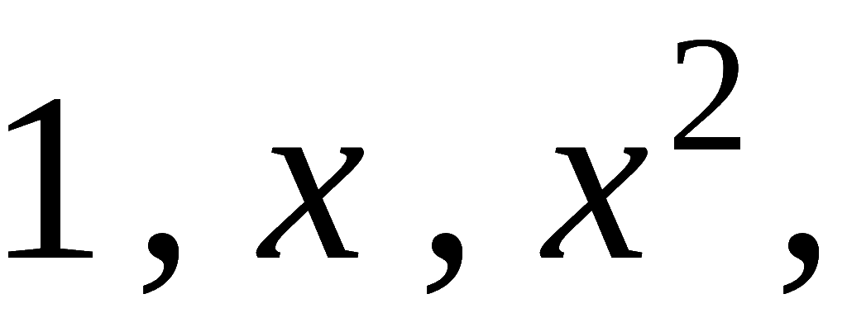
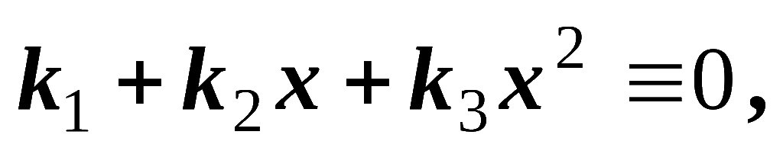
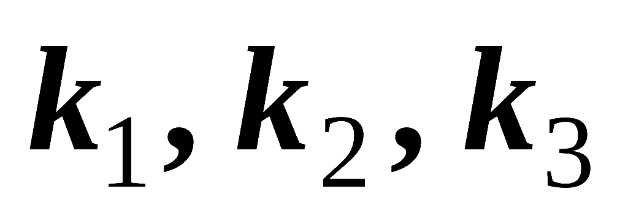
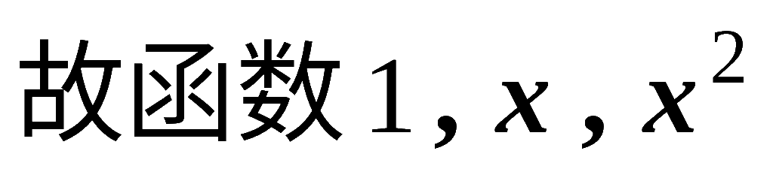
又如，
在某区间 I 上，若
则根据二次多项式至多只有两个零点 ,
可见
必须全为 0 ,
在任何区间 I 上都 线性无关.
机动 目录 上页 下页 返回 结束

Slide 8
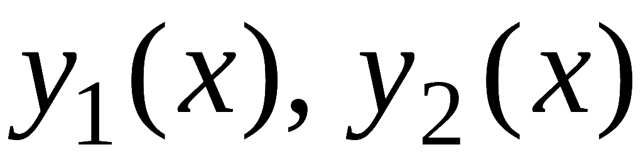
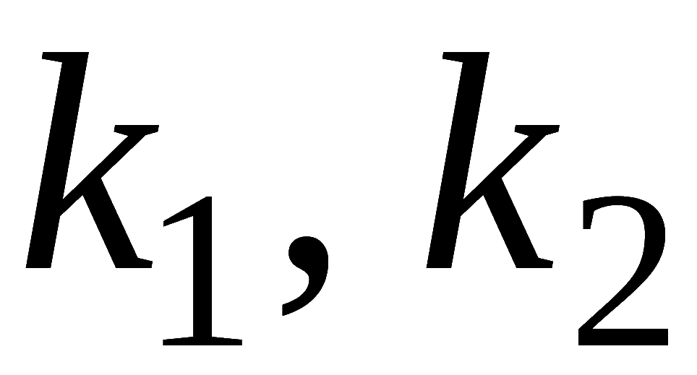
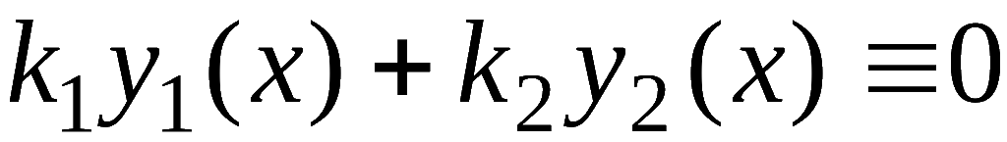
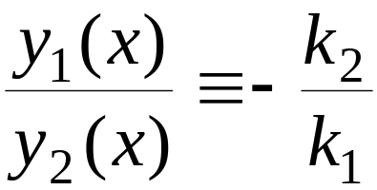
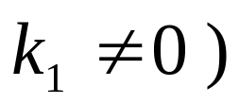
两个函数在区间 I 上线性相关的充分必要条件:
线性相关
存在不全为 0 的
使
( 无妨设
机动 目录 上页 下页 返回 结束

Slide 9
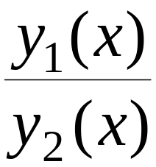

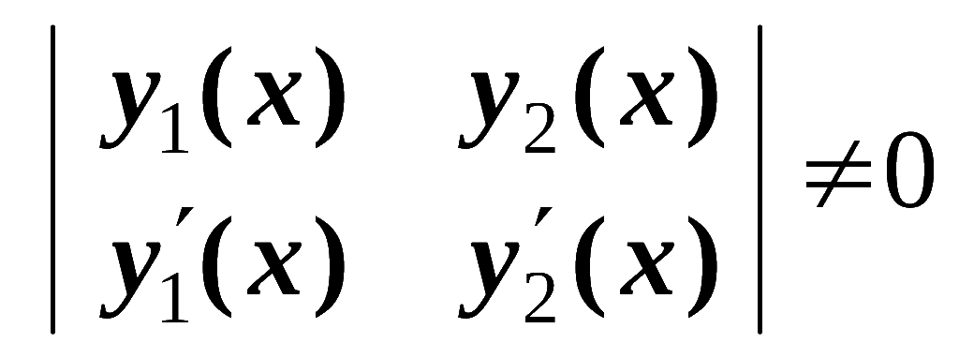
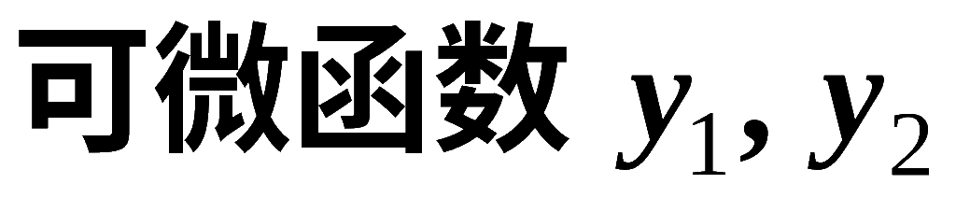
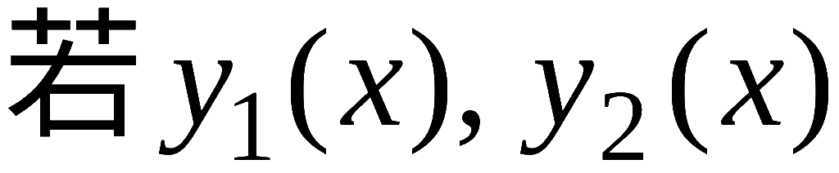
两个函数在区间 I 上线性无关的充分必要条件:
线性无关
常数
线性无关
(证明略)
思考:
中有一个恒为 0, 则
相关
必线性
机动 目录 上页 下页 返回 结束

Slide 10
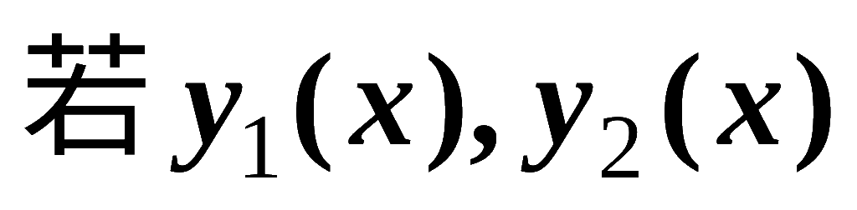


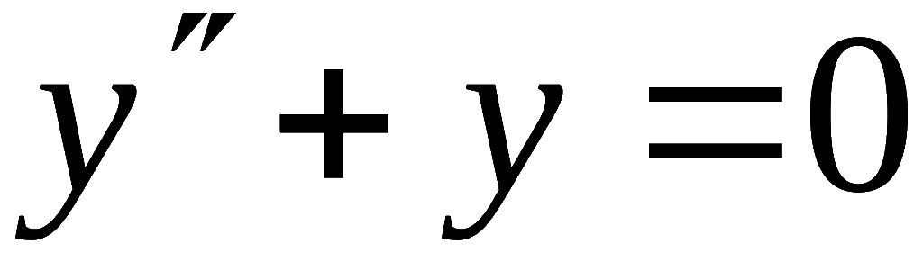
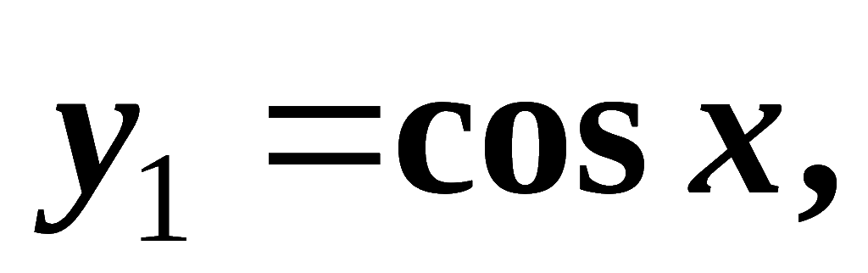
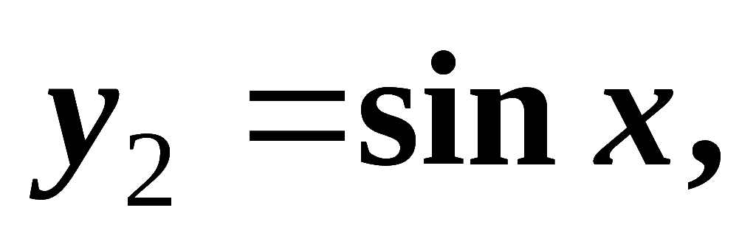
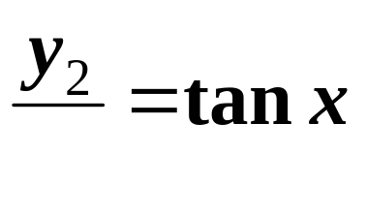

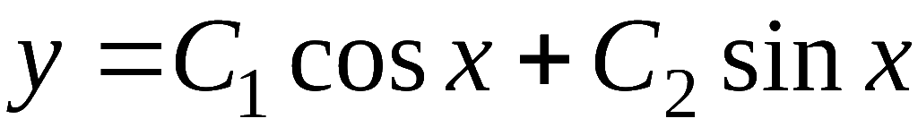
定理 7.2
是二阶线性齐次方程的两
个线性无关特解, 则
(自证)
数) 是该方程的通解.
例如, 方程
有特解
且
常数,
故方程的通解为
机动 目录 上页 下页 返回 结束

Slide 11
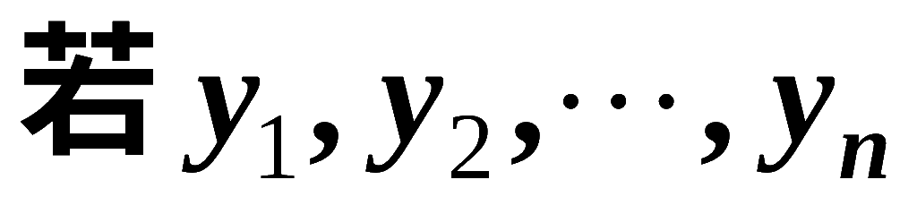
推论7.1.
是 n 阶齐次线性微分方程
的 n 个线性无关解,
则他它们的线性组合
是此方程的通解。
机动 目录 上页 下页 返回 结束

Slide 12

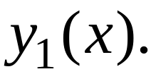
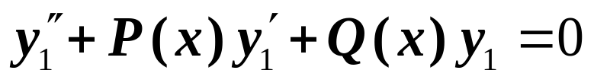
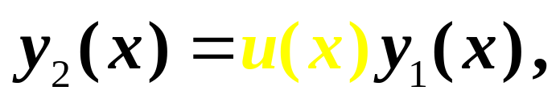
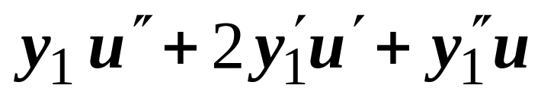
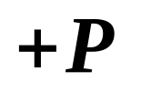
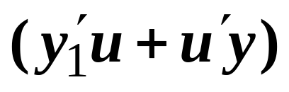
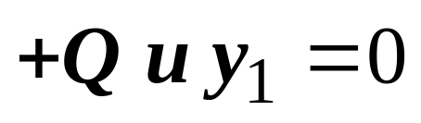
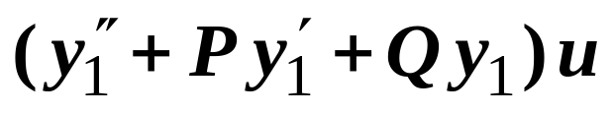
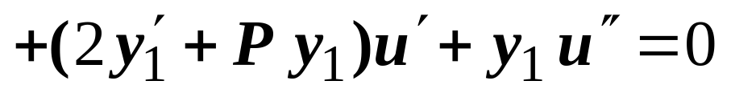
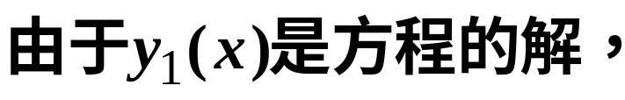
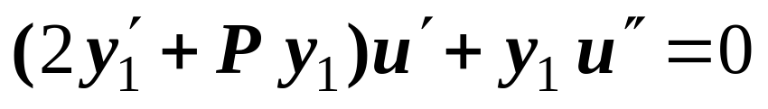
7.2 通解的求法 1. 置换法
已知二阶齐次线性方程
的一个非零特解为 则
可设它的另一个非零特解为
其中 u ( x ) 为待定函数。
将其代入方程，得
故
代入③ 目录 上页 下页 返回 结束
Notes:
运行时, 点击按钮“代入③”, 或“可显示方程③.

Slide 13
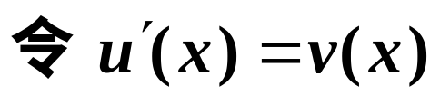
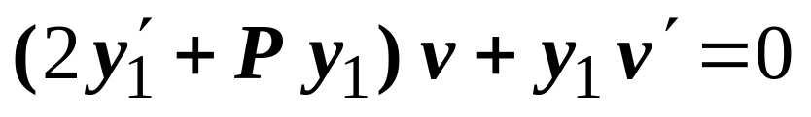
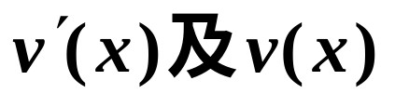
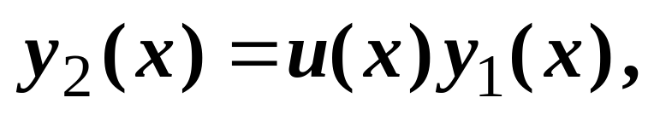
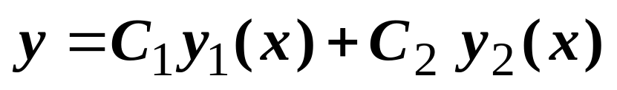
用分离变量方法可得
(一阶线性方程)
由此得原方程的另一个解:
由于
线性无关。
由此得原方程的通解为:
代入③ 目录 上页 下页 返回 结束
Notes:
运行时, 点击按钮“代入③”, 或“可显示方程③.

Slide 14
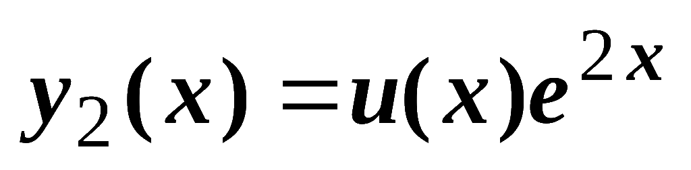
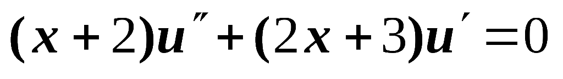












例1.
的一个解，求此方程的通解。
解: 用置换法 设另一个解为
代入方程得
设
则
解得
1
取常数 C=1
机动 目录 上页 下页 返回 结束

Slide 15








例1.
的一个解，求此方程的通解。
由
得
另一个解为
线性无关，
所求通解为
机动 目录 上页 下页 返回 结束

Slide 16


2.幂级数解法
幂级数解法:
本质上是待定系数法
设所求解为
①
将其代入原方程, 比较同次幂系数可定常数
由此确定的级数①即为定解问题在收敛区间内的解.
机动 目录 上页 下页 返回 结束

Slide 17








例1.
解:
设解为
代入原方程, 得
左端=
右端 = xy
所以
机动 目录 上页 下页 返回 结束

Slide 18













而
于是
机动 目录 上页 下页 返回 结束

Slide 19


二阶齐次线性微分方程
②
定理.
设 P(x), Q(x) 在 (－R, R ) 内可展成 x 的幂级数,
则在－R < x < R 内方程②必有幂级数解:
(证明略)
此定理在数学物理方程及特殊函数中非常有用,
很多
重要的特殊函数都是根据它从微分方程中得到的.
机动 目录 上页 下页 返回 结束

Slide 20

7.3 常系数
齐次线性微分方程
二阶
二阶变系数齐次线性微分方程
机动 目录 上页 下页 返回 结束

Slide 21




二阶常系数齐次线性微分方程:
①
和它的导数只差常数因子,
所以令①的解为
( α为待定常数 ),
代入①得
②
称②为微分方程①的特征方程,
其根称为特征根.
机动 目录 上页 下页 返回 结束

Slide 22













1. 当
时, ②有两个相异实根
则微分
方程有两个线性无关的特解:
因此方程的通解为
2. 当
时, 特征方程有两个相等实根
则微分方程有一个特解
用置换法设另一特解
机动 目录 上页 下页 返回 结束

Slide 23









用置换法设另一特解
( u (x) 待定)
代入方程
得:
是特征方程的二重根
取 u = x , 则得另一解为
因此原方程的通解为
机动 目录 上页 下页 返回 结束

Slide 24











3. 当
时, 特征方程有一对共轭复根
这时原方程有两个复数解:
利用解的叠加原理 , 得原方程的线性无关特解:
因此原方程的通解为
机动 目录 上页 下页 返回 结束

Slide 25









小结:
特征方程:
特 征 根
通 解
实根
以上结论可推广到高阶常系数线性微分方程 .
机动 目录 上页 下页 返回 结束

Slide 26





例1.
的通解.
解: 特征方程
特征根:
基本解组为
因此原方程的通解为
机动 目录 上页 下页 返回 结束

Slide 27










例2. 求解初值问题
解: 特征方程
有重根
基本解组为
因此原方程的通解为
利用初始条件得
于是所求初值问题的解为
机动 目录 上页 下页 返回 结束

Slide 28






例3.
的通解.
解: 特征方程
特征根:
基本解组为：
通解为：
机动 目录 上页 下页 返回 结束

Slide 29











推广:
特征方程:
若特征方程含 k 个互异实根
其对应的基本解取为
则其通解中必含对应项
机动 目录 上页 下页 返回 结束

Slide 30




推广:
特征方程:
2. 若特征方程含 k 重实根 α , 其对应的基本解取为
则其通解中必含对应项
机动 目录 上页 下页 返回 结束

Slide 31










2. 若特征方程的复数根
均为k 重根
(共有 2k 个根)
对应的基本解有 2k 个，取为
则其通解中必含对应项
机动 目录 上页 下页 返回 结束

Slide 32









例4.
的通解.
解: 特征方程
特征根:
基本解为
因此原方程通解为
推广 目录 上页 下页 返回 结束
Notes:
运行时, 点击按钮“推广”, 可显示高阶常系数线性微分方程解的结构.

Slide 33









例5.
解: 特征方程:
特征根 :
原方程的基本解组
原方程通解:
推广 目录 上页 下页 返回 结束
Notes:
运行时, 点击按钮“推广”, 可显示高阶常系数线性微分方程解的结构.

Slide 34














例6.
解: 特征方程:
即
其根为
基本解 :
方程通解 :
机动 目录 上页 下页 返回 结束

Slide 35












例7.
解: 特征方程:
特征根为
方程基本解组 :
则方程通解 :
机动 目录 上页 下页 返回 结束

Slide 36











思考题
求方程
的通解 .
解: 特征方程:
特征根（1）
通解为
（2）
通解为
（3）
通解为
第九节 目录 上页 下页 返回 结束

Slide 37







备用题
为特解的 4 阶常系数线性齐次微分方程,
并求其通解 .
解: 由于给定的特解线性无关，
知特征方程有根 :
因此特征方程为
即
故所求方程为
其通解为
机动 目录 上页 下页 返回 结束

Slide 38







内容小结
特征根:
(1) 当
时, 通解为
(2) 当
时, 通解为
(3) 当
时, 通解为
可推广到高阶常系数线性齐次方程求通解 .
机动 目录 上页 下页 返回 结束

Slide 39










例3.
质量为m的物体自由悬挂在一端固定的弹簧上,
在无外力作用下做自由运动,
取其平衡位置为原点建
立坐标系如图,
设 t = 0 时物体的位置为
初始
求物体的运动规律
解:
由第七节例1 (P293) 知, 位移满足
自由振动方程 ,
因此定解问题为
机动 目录 上页 下页 返回 结束

Slide 40














1) 无阻尼自由振动情况 ( n = 0 )
方程:
特征方程:
特征根:
方程通解:
利用初始条件得:
故所求特解:
机动 目录 上页 下页 返回 结束

Slide 41












解的特征:
简谐振动
A: 振幅,
ϕ : 初相,
周期:
固有频率
(仅由系统特性确定)
机动 目录 上页 下页 返回 结束

Slide 42









2) 有阻尼自由振动情况
方程:
特征方程:
特征根:
这时需分如下三种情况进行讨论:
小阻尼: n < k
解的特征
大阻尼: n > k
解的特征
临界阻尼: n = k
解的特征
机动 目录 上页 下页 返回 结束

Slide 43




小阻尼自由振动解的特征 :
( n < k )
由初始条件确定任意常数后变形
运动周期:
振幅:
衰减很快,
随时间 t 的增大物体
趋于平衡位置.
机动 目录 上页 下页 返回 结束

Slide 44







大阻尼解的特征:
( n > k )
1) 无振荡现象;
2) 对任何初始条件
即随时间 t 的增大物体总趋于平衡位置.
此图参数:
机动 目录 上页 下页 返回 结束

Slide 45




临界阻尼解的特征 :
( n = k )
任意常数由初始条件定,
最多只与 t 轴交于一点;
2) 无振荡现象 ;
即随时间 t 的增大物体总趋于平衡位置.
机动 目录 上页 下页 返回 结束

Slide 46

一、二阶线性微分方程举例
例1. 质量为m的物体自由悬挂在一端固定的弹簧上,
当重力与弹性力抵消时, 物体处于 平衡状态,
若用手向
下拉物体使它离开平衡位置后放开,
物体在弹性力与阻
力作用下作往复运动,
阻力的大小与运动速度
成正比, 方向相反.
建立位移满足的微分方程.
解:
取平衡时物体的位置为坐标原点,
建立坐标系如图.
设时刻 t 物位移为 x(t).
(1) 自由振动情况.
物体所受的力有:
弹性恢复力
(虎克定律)
机动 目录 上页 下页 返回 结束

Slide 47








阻力
R
据牛顿第二定律得
f
则得有阻尼自由振动方程:
ma
(2) 强迫振动情况.
若物体在运动过程中还受铅直外力
则得强迫振动方程:
机动 目录 上页 下页 返回 结束

Slide 48














例2.
设有一个电阻 R , 自感L ,电容 C 和电源 E 串
联组成的电路, 其中R , L , C 为常数 ,
求电容器两两极板间电压
所满足的微分方程 .
提示: 设电路中电流为 i(t),
极板
上的电量为 q(t) ,
自感电动势为
∼
~
由电学知
‖
根据回路电压定律:
在闭合回路中, 所有支路上的电压降为 0
机动 目录 上页 下页 返回 结束

Slide 49








化为关于
的方程:
故有
~
串联电路的振荡方程:
‖
如果电容器充电后撤去电源 ( E = 0 ) , 则得
机动 目录 上页 下页 返回 结束

